Slide 1

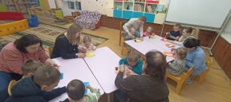
Муниципальное бюджетное дошкольное образовательное учреждение
«Детский сад №43»
«Клуб выходного дня»
(дополнительное образование дошкольников)
Подготовила:
Шурлина Ирина Алексеевна,
педагог – психолог
МБДОУ «Детский сад №43»

Slide 2
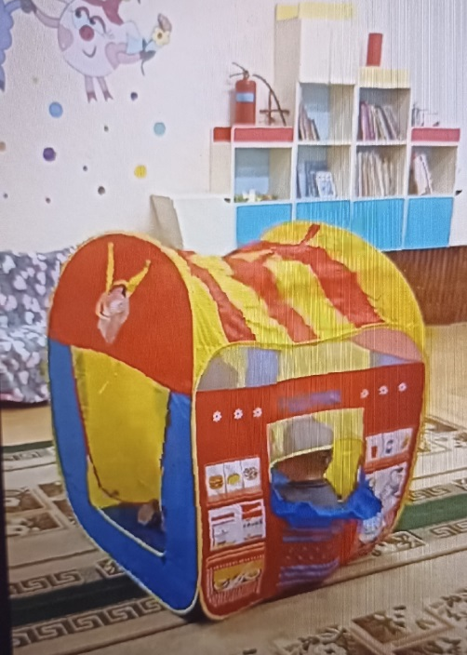
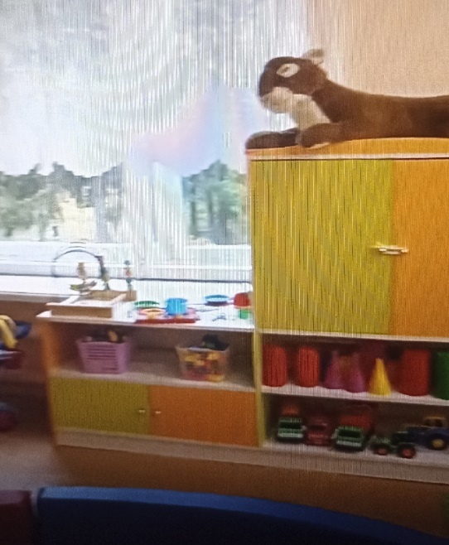
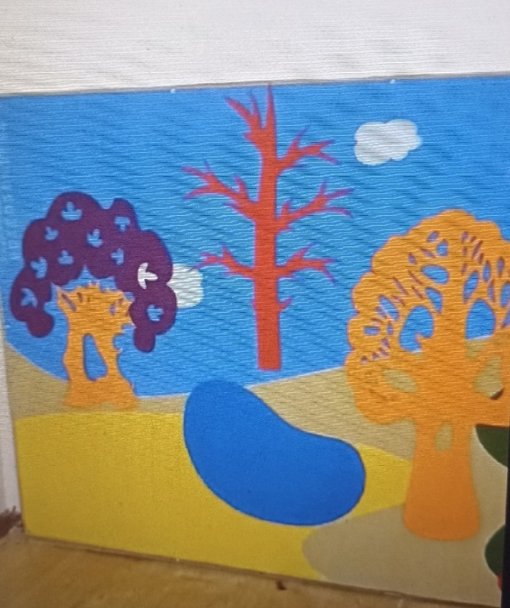
Целью работы клуба выходного дня является организация качественного педагогического взаимодействия, направленного на обеспечение развития, воспитания, оздоровления и успешной социализации детей дошкольного возраста.

Slide 3


«Клуб выходного дня» направлен на развитие социально – коммуникативных навыков, творческих способностей, логического мышления, психологического климата в группе.
Занятие «Клуб выходного дня»
2.2. «Поговорим о дружбе»
Занятие «Клуб выходного дня»
1.1. «Урожай собирай»

Slide 4
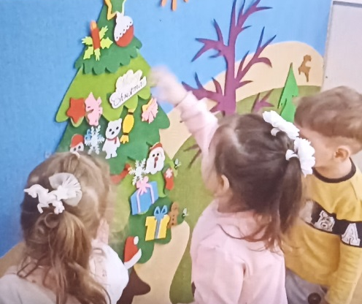

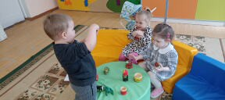

Распорядок в «Клубе выходного дня»:
«Клуб выходного дня»
Сборник «Веселая зарядка»
утренняя гимнастика;
раскрытие темы дня;
спортивные игры и упражнения;
творчество;
рефлексия.
«Клуб выходного дня»
Сборник «Рефлексия»

Slide 5
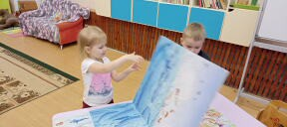
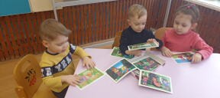
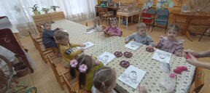
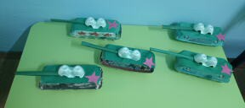
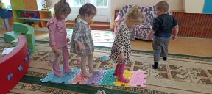

Slide 6
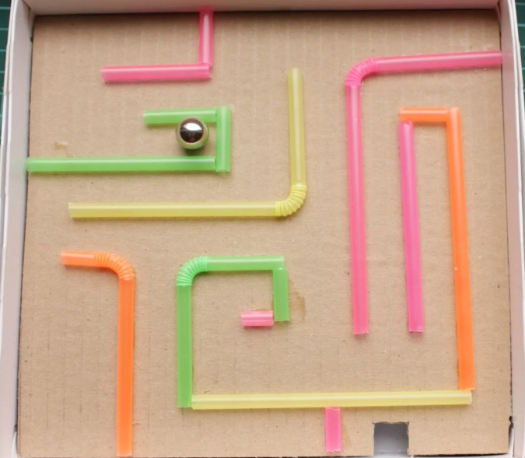
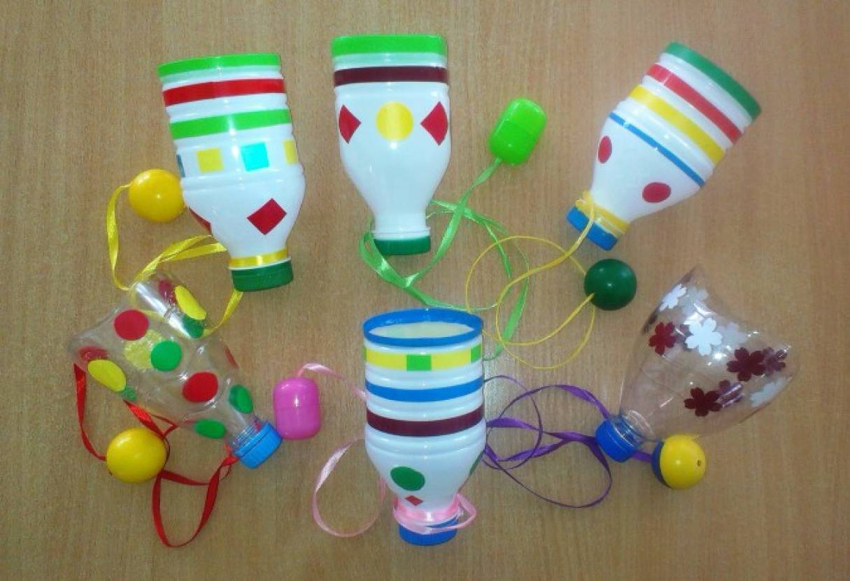
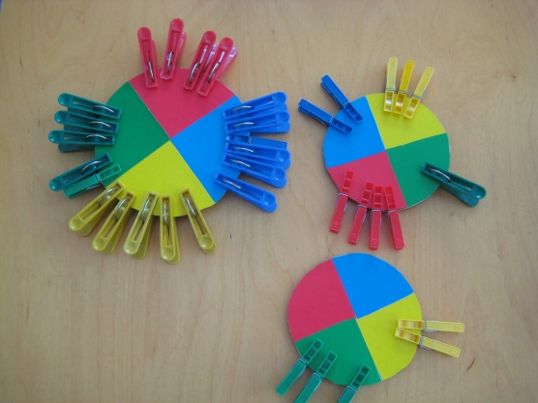

Slide 7
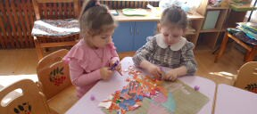
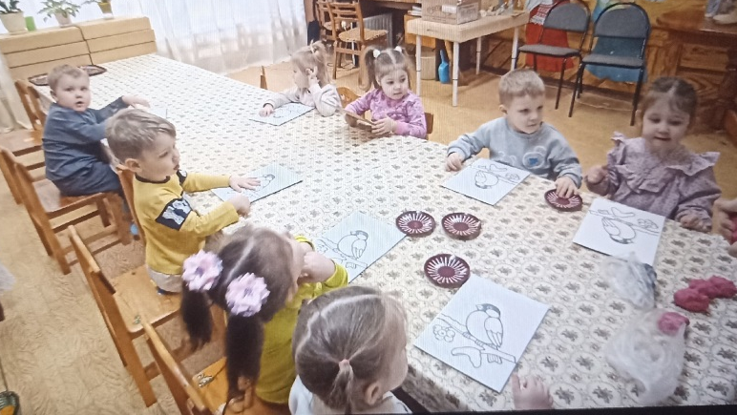
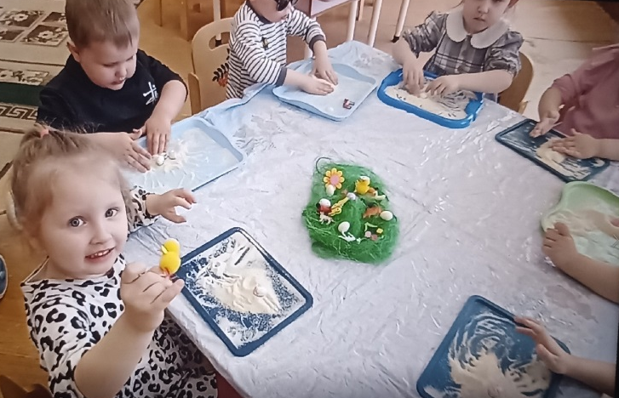
Спасибо за внимание!

